Slide 1
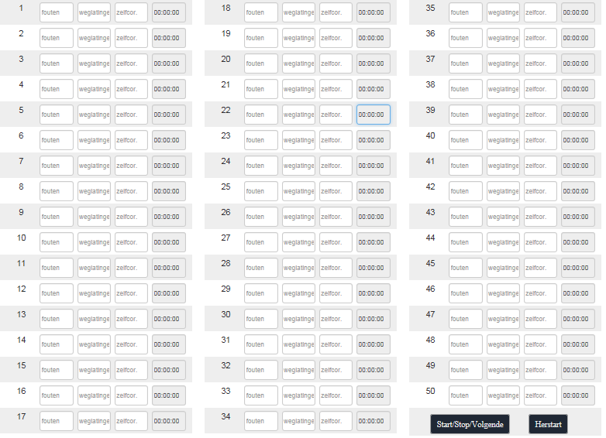
TestObserver

Slide 2
Gewenste features:
Bij het afnemen van een test worden verschillende testonderdelen afgewerkt
Aantal is instelbaar
Per testonderdeel moet de doorloop tijd geregistreerd worden
Achteraf moet de foute, ontbrekende, gecorrigeerde antwoord aantallen worden ingegeven
Sommige testonderdelen worden geskipped: hoe registreren
Soms wordt bij dubbelklik een testonderdeel teveel gegenereerd en moet dit verwijderd worden zonder de test sessie te onderbreken
Achteraf wordt statistiek gegenereerd voor deze test
Geskipte testonderdelen maken geen onderdeel uit van de statistiek

Slide 3
De huidige ui op pagina 1 is helemaal niet bedoeld als over te nemen
Houdt rekening met diverse form factors
Gsm/tablet/PC

Slide 4
To Do:
Test uw plural sight account (om Xamarin cursussen door te nemen)
Test uw Xamarin opzet (probeer een dummy android project te maken)

